Slide 1
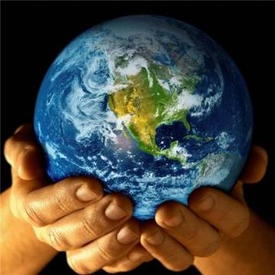
День Земли

Slide 2
Всемирный День Земли появился 22 апреля 1994 г.
Этот день призван объединять людей планеты в деле защиты окружающей среды. Его можно назвать праздником чистой Воды, Земли и Воздуха – всего, что необходимо для жизни.

Slide 3
Символ Дня Земли

Slide 4
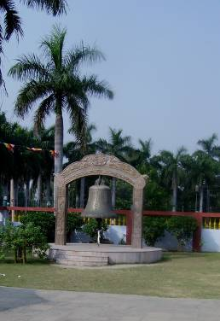
Колокол Мира
В этот день в разных странах звучит
Колокол Мира, призывающий людей беречь мир и жизнь на Земле, способствовать
дружбе и взаимопониманию
всех народов.

Slide 5
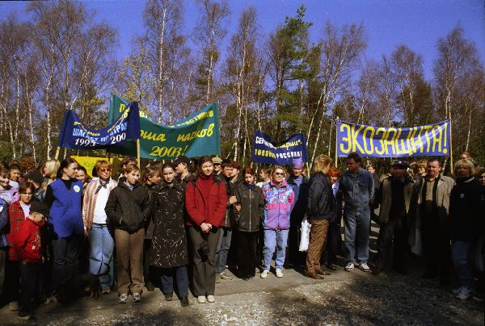
В России День Земли официально отмечается с 1998 года как день защиты защиты Земли от опасности.

Slide 6
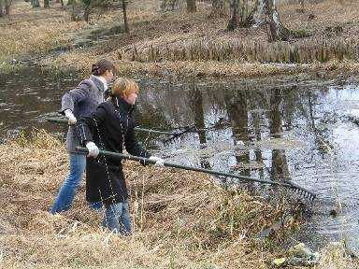
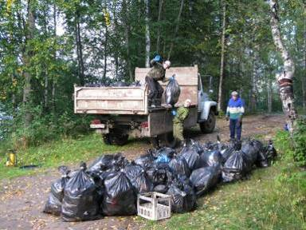
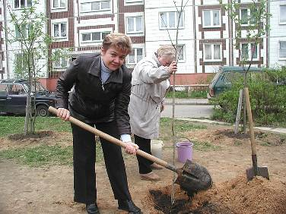
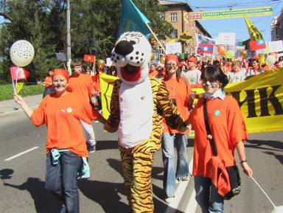
В этот день все желающие принимают участие в благоустройстве и озеленении своих дворов и улиц, различных экологических мероприятиях, фестивалях и акциях.

Slide 7
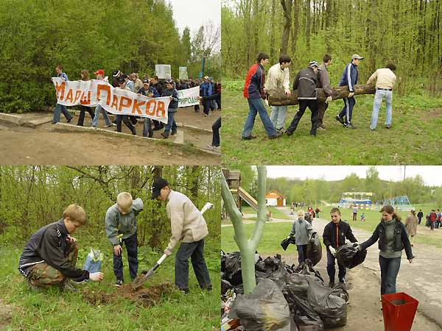
Экология-это наука, которая учит бережно относиться к окружающему миру, к нашей Земле.

Slide 8
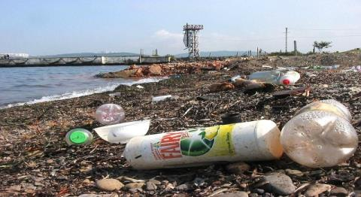
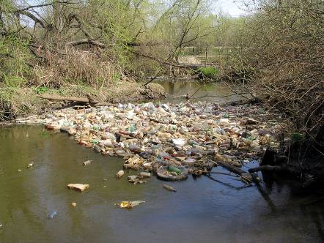
Экологические проблемы мира
Мусор постепенно становится монстром, который уничтожает нашу Землю!
Загрязнение воды приводит к размножению малярийных комаров, из-за чего ежегодно умирает несколько тысяч людей.

Slide 9
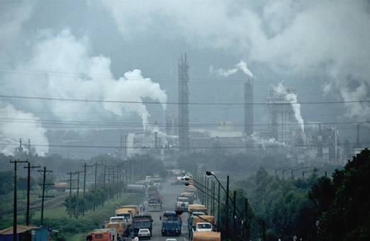
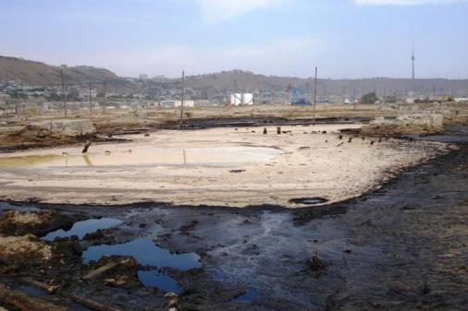
Загрязнение воздуха ядовитыми выбросами в вызывает различные болезни у людей.
Загрязнение и опустошение почвы приводит к тому, что отравляющие вещества поглощаются человеком вместе с пищей и водой.

Slide 10
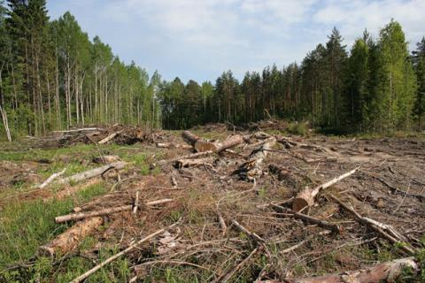
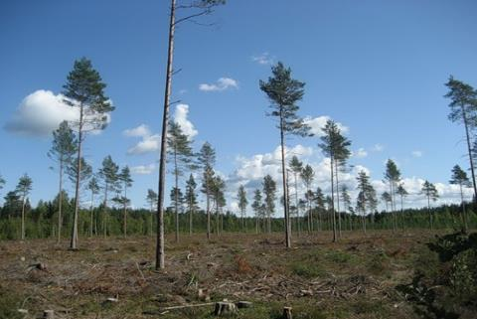
Усиленно идёт «облысение» планеты. За последние 20 лет человек вырубил столько леса, сколько было уничтожено за всё его предыдущее существование, не говоря уже о пожарах, которые возникают по вине человека.
Для многих животных лес – родной дом. А лесов становится всё меньше и меньше. Значит, животные теряют свой дом, они обречены на гибель.

Slide 11
Чем мы можем помочь?
Не мусорьте!
Участвуйте в уборке парков и лесов!
Посадите дерево, цветы!
Соблюдайте правила поведения в лесу!

Slide 12
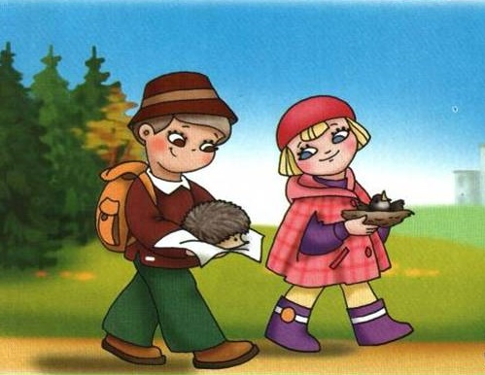
А сейчас давайте рассмотрим разные экологические ситуации:
Вы нашли в лесу маленького беспомощного зверька и взяли его домой. Правильно ли вы поступили?

Slide 13
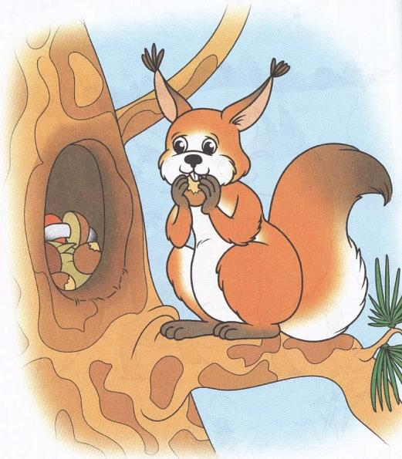
Вы нашли дупло, где белка спрятала орешки , вы забрали орешки. Правильно ли вы поступили?

Slide 14
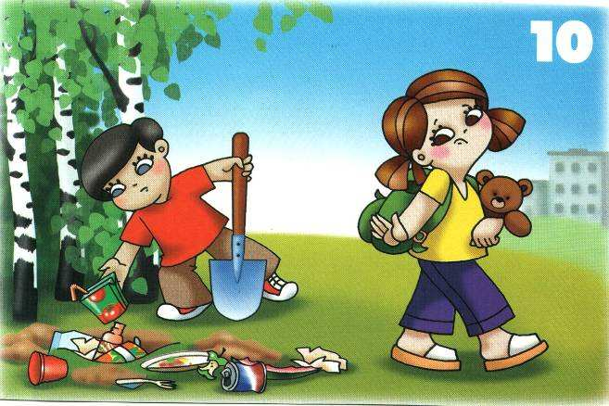
Уходя из леса Маша оставила мусор на полянке. Правильно ли поступила маша?

Slide 15
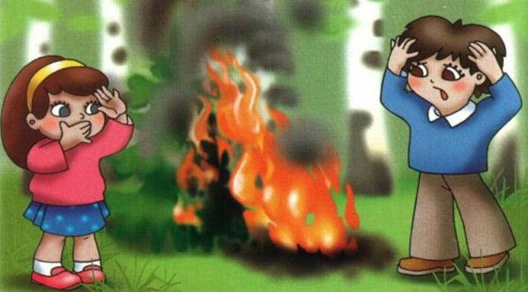
Ребята не потушили костер. Правильно ли поступили ребята?

Slide 16
Наша Земля – голубая планета,
Воздухом свежим и солнцем одета.
Нет, вы поверьте, Земли голубей
От синевы рек, озёр и морей.
Горы, равнины, леса и поля –
Всё это наша планета Земля.
Ветры поют, с облаками играя,
Ливни шумят…
И от края до края
Вы не найдёте чудесней на свете
Нашей прекрасной и доброй планеты!!!

Slide 17
Спасибо за внимание

